Slide 1
Project Management (PM)
IDP European Consultants
The European Commission's support for the production of this publication does not constitute an endorsement of the contents, which reflect the views only of the authors, and the Commission cannot be held responsible for any use which may be made of the information contained therein.

Slide 2
Obiettivi e Traguardi
Alla fine di questo modulo sarete in grado di:
identificare l'agribusiness appropriato per la definizione;
progettare progetti/business fattibili e praticabili;
proporre progetti innovativi in campo agricolo
programmare le attività del progetto, (in sequenza), per un'implementazione efficace;
utilizzare le risorse del progetto in modo efficace ed efficiente.
The European Commission's support for the production of this publication does not constitute an endorsement of the contents, which reflect the views only of the authors, and the Commission cannot be held responsible for any use which may be made of the information contained therein.

Slide 3
PM
Cercare una definizione di PM
Il Project Management è l'applicazione di processi, metodi, abilità, conoscenze ed esperienze per raggiungere obiettivi specifici del progetto secondo i criteri di accettazione del progetto entro parametri concordati. Il Project Management ha dei prodotti finali che sono vincolati a un periodo di tempo e a un budget determinati.
Un fattore chiave che distingue il Project Management dal semplice “Management" è che questo ha un risultato finale e un tempo finito, a differenza del management che è un processo continuo.
Fonte: Association for Project Management; APM Body of Knowledge, 7th edition
The European Commission's support for the production of this publication does not constitute an endorsement of the contents, which reflect the views only of the authors, and the Commission cannot be held responsible for any use which may be made of the information contained therein.

Slide 4
PM
Cosa è un progetto?
Un progetto è temporaneo; nel senso che ha un inizio e una fine definiti nel tempo, e quindi uno scopo e delle risorse definite.
E un progetto è unico, in quanto non è un'operazione di routine, ma un insieme specifico di operazioni progettate per realizzare un obiettivo particolare.
Fonte: Project Management Institute
The European Commission's support for the production of this publication does not constitute an endorsement of the contents, which reflect the views only of the authors, and the Commission cannot be held responsible for any use which may be made of the information contained therein.

Slide 5
PM
Definizione degli elementi del PM
Variabili intrecciate:
un cambiamento in una variabile
influenzerà inevitabilmente le altre
Risorse
Tempo
Risultati
The European Commission's support for the production of this publication does not constitute an endorsement of the contents, which reflect the views only of the authors, and the Commission cannot be held responsible for any use which may be made of the information contained therein.

Slide 6
PM
Definizione degli elementi del PM
Tempo (inizio, sequenza di attività, fine)
Risultati (qualità e quantità)
Risorse (umane, materiali, finanziarie, tempo...)
Approccio gestionale
Team
Stakeholders
The European Commission's support for the production of this publication does not constitute an endorsement of the contents, which reflect the views only of the authors, and the Commission cannot be held responsible for any use which may be made of the information contained therein.

Slide 7
PM
PM come approccio
Perché dovremmo preoccuparci del Project Management in generale?
Perché è rilevante in agricoltura?
Attenzione! Il Project Management non è una scienza esatta
The European Commission's support for the production of this publication does not constitute an endorsement of the contents, which reflect the views only of the authors, and the Commission cannot be held responsible for any use which may be made of the information contained therein.

Slide 8
PM
Alcuni vantaggi del PM come approccio (1)
Chiara definizione delle responsabilità
Migliore utilizzo delle risorse
Miglioramento della comunicazione
Raggiungimento degli obiettivi previsti
Miglioramento dei processi interni
The European Commission's support for the production of this publication does not constitute an endorsement of the contents, which reflect the views only of the authors, and the Commission cannot be held responsible for any use which may be made of the information contained therein.

Slide 9
PM
Alcuni vantaggi del PM come approccio (2)
Il PM è una metodologia e una "mentalità" per introdurre la disciplina nella gestione di attività complesse e interconnesse
Il PM fornisce un quadro logico per lavorare meglio e implementare le attività in un ambiente in continuo cambiamento
The European Commission's support for the production of this publication does not constitute an endorsement of the contents, which reflect the views only of the authors, and the Commission cannot be held responsible for any use which may be made of the information contained therein.

Slide 10
PM
Il Project Manager
La definizione “Project Manager" spesso non è associata a nessun titolo ufficiale all'interno di un'organizzazione.
Indipendentemente dalle definizioni interne e/o dai titoli ufficiali, il Project Manager è quella persona responsabile dell'implementazione
- e del completamento! - del progetto.
Una nota importante è che "responsabilità" richiede anche "autorità": una caratteristica importante di un Project Manager si riferisce alla Leadership e alla capacità di gestire il team del progetto.
The European Commission's support for the production of this publication does not constitute an endorsement of the contents, which reflect the views only of the authors, and the Commission cannot be held responsible for any use which may be made of the information contained therein.

Slide 11
PM
Il Project Manager...come ruolo
Il Project Manager è la persona responsabile del raggiungimento degli obiettivi dichiarati ed è il responsabile ultimo del monitoraggio generale delle attività del progetto.
Un elemento cruciale per il Project Manager è definire chiaramente quali sono i risultati attesi e l'obiettivo generale del progetto, il che permette di individuare i cosiddetti "requisiti del progetto".
Il Project Manager è la persona responsabile di assicurare che le attività siano eseguite e i risultati raggiunti entro i vincoli - o confini - del triangolo di gestione del progetto (risorse, tempo, risultati).
The European Commission's support for the production of this publication does not constitute an endorsement of the contents, which reflect the views only of the authors, and the Commission cannot be held responsible for any use which may be made of the information contained therein.

Slide 12
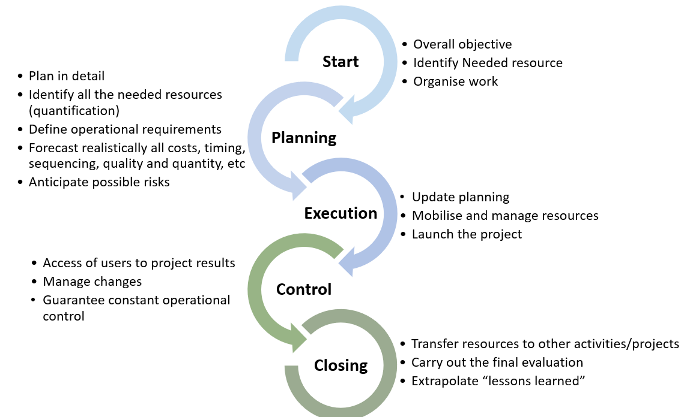
Il ciclo di vita del PM
The European Commission's support for the production of this publication does not constitute an endorsement of the contents, which reflect the views only of the authors, and the Commission cannot be held responsible for any use which may be made of the information contained therein.

Slide 13
PM
INIZIO
Identificare un bisogno o un'opportunità specifica
Sviluppare un progetto come risposta al bisogno o ad un'opportunità
Definire l'obiettivo generale
Identificare le risorse necessarie (per tipo)
Organizzare il lavoro
Redigere lo Statement Of Work + stabilire il consenso
The European Commission's support for the production of this publication does not constitute an endorsement of the contents, which reflect the views only of the authors, and the Commission cannot be held responsible for any use which may be made of the information contained therein.

Slide 14
PM
2. PIANIFICAZIONE
Pianificazione nel dettaglio
Identificare tutte le risorse necessarie (quantificazione)
Definire i requisiti operativi
Prevedere realisticamente tutti i costi, tempi, sequenze, qualità e quantità, ecc.
Anticipare i possibili rischi
The European Commission's support for the production of this publication does not constitute an endorsement of the contents, which reflect the views only of the authors, and the Commission cannot be held responsible for any use which may be made of the information contained therein.

Slide 15
PM
3. ESECUZIONE
Aggiornare la progettazione
Mobilitare e gestire le risorse
Lanciare il progetto
Rispondere prontamente agli aspetti operativi dell'implementazione
The European Commission's support for the production of this publication does not constitute an endorsement of the contents, which reflect the views only of the authors, and the Commission cannot be held responsible for any use which may be made of the information contained therein.

Slide 16
PM
4. CONTROLLI
Accesso degli utenti ai project results
Gestire i cambiamenti
(Ri-pianificare: secondo giro di pianificazione se necessario)
Anticipare, identificare e risolvere i conflitti / gestione dei rischi
Garantire un controllo operativo costante
The European Commission's support for the production of this publication does not constitute an endorsement of the contents, which reflect the views only of the authors, and the Commission cannot be held responsible for any use which may be made of the information contained therein.

Slide 17
PM
5. CHIUSURA
Chiudere il progetto
Trasferire risorse ad altre attività/progetti
Effettuare la valutazione finale
Estrapolare le "lezioni apprese"
The European Commission's support for the production of this publication does not constitute an endorsement of the contents, which reflect the views only of the authors, and the Commission cannot be held responsible for any use which may be made of the information contained therein.

Slide 18
PM Per gli Agricoltori
Agricoltura e PM
L'agricoltura gioca un ruolo vitale nella crescita economica del paese, uno degli ambiti evergreen. Per sostenere la crescita agricola e salvare la vita degli agricoltori nell'era post-Covid, è fondamentale avere un project management ben attrezzato e project manager qualificati.
The European Commission's support for the production of this publication does not constitute an endorsement of the contents, which reflect the views only of the authors, and the Commission cannot be held responsible for any use which may be made of the information contained therein.

Slide 19
PM Per gli Agricoltori
Domande chiave
Prima di iniziare un nuovo progetto è importante chiarire il contesto del progetto rispondendo al seguente tipo di domande (analisi del problema):
Come si può migliorare la produzione agricola?
Come stabilizzare i redditi agricoli?
Come si può generare valore aggiunto?
Chi sono i principali stakeholders e beneficiari?
Chi beneficerà del progetto e chi ci rimetterà?
The European Commission's support for the production of this publication does not constitute an endorsement of the contents, which reflect the views only of the authors, and the Commission cannot be held responsible for any use which may be made of the information contained therein.

Slide 20
PM Per gli Agricoltori
Project Manager in Agricoltura
Oggi nel campo dell’agricoltura i project managers hanno bisogno di più attenzione, profonde abilità di tracciamento, innovazione e integrità. Sappiamo che l'agricoltura e l'alimentazione sono le industrie più importanti del mondo. Gli utilizzatori finali cercano sempre la sicurezza e la qualità dei prodotti così come in tutte le fasi del loro sviluppo. Un Project Manager può aiutare in questo insieme agli agricoltori e agli enti locali.
The European Commission's support for the production of this publication does not constitute an endorsement of the contents, which reflect the views only of the authors, and the Commission cannot be held responsible for any use which may be made of the information contained therein.

Slide 21
PM Per gli Agricoltori
PM per gli Agricoltori
Le imprese agricole devono mettere in atto un sistema per una pianificazione e un'attuazione efficaci. Per il raggiungimento delle strategie di riduzione della povertà, tutti i nuovi progetti per lo sviluppo agricolo e rurale richiedono capacità di identificazione e pianificazione. Questi progetti richiedono le competenze necessarie per un'implementazione efficace per garantire la sostenibilità del progetto.
The European Commission's support for the production of this publication does not constitute an endorsement of the contents, which reflect the views only of the authors, and the Commission cannot be held responsible for any use which may be made of the information contained therein.

Slide 22
PM Per gli Agricoltori
Step di Project Management per gli agricoltori:
preparare uno studio di fattibilità;
identificare l'agribusiness appropriato per la formulazione;
ideare progetti/imprese fattibili e realizzabili;
programmare le attività del progetto, (in sequenza), per un'implementazione efficace;
utilizzare le risorse del progetto in modo efficace ed efficiente; e
scrivere reports di business plan appropriati;
scrivere un piano di monitoraggio e valutazione della sostenibilità.
The European Commission's support for the production of this publication does not constitute an endorsement of the contents, which reflect the views only of the authors, and the Commission cannot be held responsible for any use which may be made of the information contained therein.

Slide 23
Natural
Grazie
The European Commission's support for the production of this publication does not constitute an endorsement of the contents, which reflect the views only of the authors, and the Commission cannot be held responsible for any use which may be made of the information contained therein.

